Slide 1
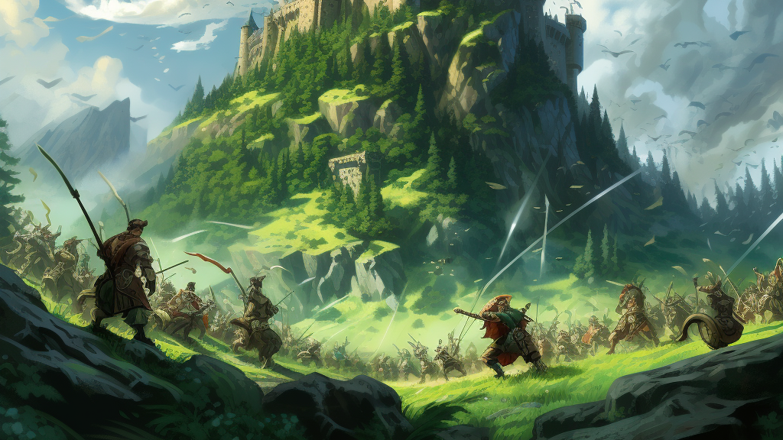
Snake
By Zhuravlev Maxim

Slide 2
Описание
* Игра - Змейка, целью игрока является сбор еды для увеличения длины змейки.
Игроку нельзя врезаться в свой хвост, проезжать через стену можно.

Slide 3



Уровни
В игре 1 бесконечный уровень, который представлен клетчатым полем.
Игроку нужно как можно дольше жить, собирая различную еду.

Slide 4
Более подробное описание игры можно найти в ее меню...

Slide 5

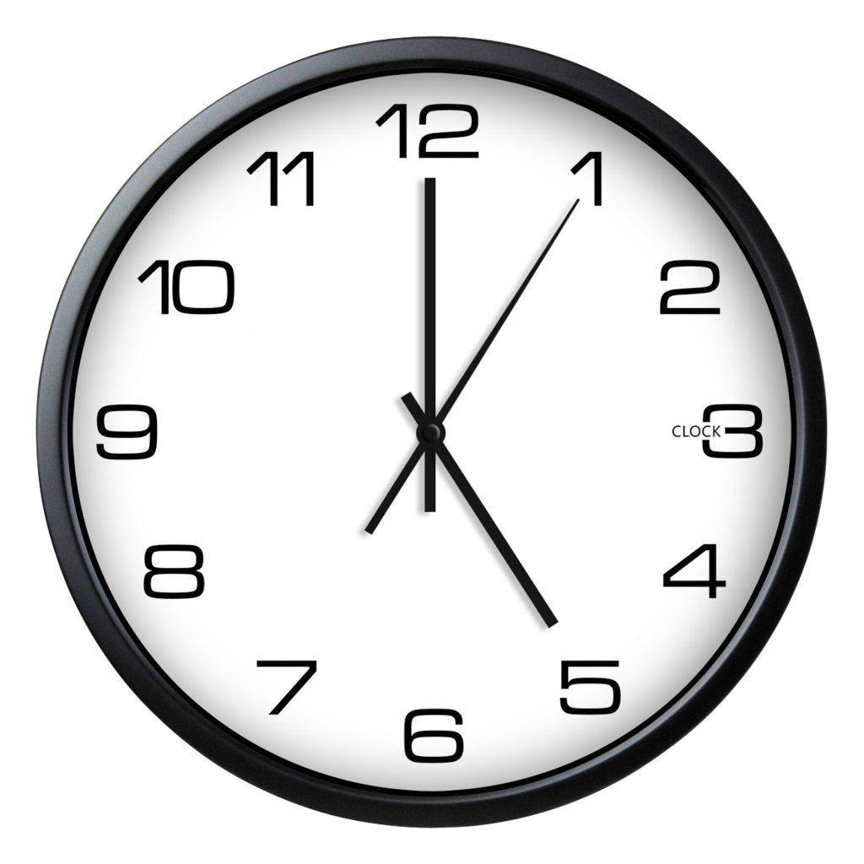

Модули
pygame
os
time
А также Color; random; codecs; sys.

Slide 6
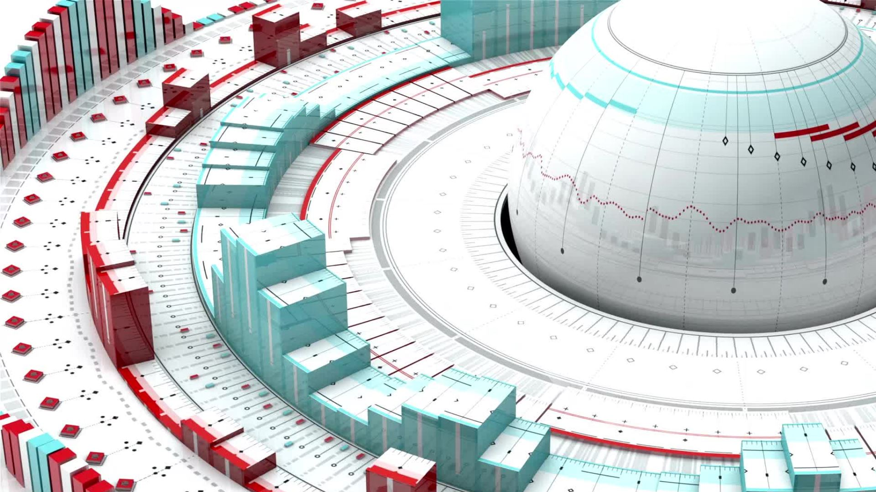
Перспективы развития
Создание большего количества уровней.
Улучшение графики игры.
Реализация новых таблицы рекордов
И многое другое..

Slide 7


